Slide 1
Fizika
11
sinf
MAVZU: Bir jinsli magnit maydonining tokli ramkani aylantiruvchi momenti.
O‘qituvchi:
Toshkent shahar Uchtepa tumani 287-maktab fizika fani o‘qituvchisi
Xodjayeva Maxtuma Ziyatovna.

Slide 2
Magnit maydonning faqat doimiy magnitlar emas, balki tokli o‘tkazgichlar atrofida ham hosil bo‘lishini Ersted o‘z tajribalarida ko‘rsatib bergan edi. Endi biz tokli o‘tkazgichning magnit maydoni bilan doimiy magnit maydonning o‘zaro ta’sirini ko‘rib chiqamiz.

Slide 3
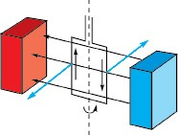
$F_{A}=I∙B∙l$
$l=AB=CD$
A
O′
D
I
N
I
B
S
C
O

Slide 4
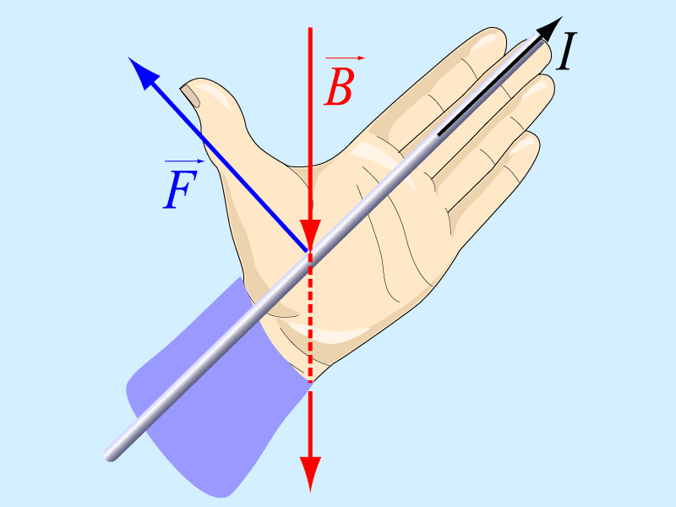
Chap qo‘l qoidasi
Amper kuchining yo‘nalishi chap qo‘l qoidasi yordamida aniqlanadi.

Slide 5
AD=BC=$\frac{d}{2}$ , $\frac{d}{2}\sin{α}$
$M_{1}=M_{2}=F_{A}∙\frac{d}{2}\sin{α}$
$M=M_{1}+M_{2}=$
$=F_{A}∙d∙\sin{α}$
$F_{A}=I∙B∙l$ dan
$M=I∙B∙l∙d∙\sin{α}$ , $l∙d=S$ dan
$M=I∙B∙S∙\sin{α}$
A
O′
D
I
N
I
B
S
C
O

Slide 6
Dеmаk, mаgnit mаydоngа kiritilgаn tоkli kоnturgа tа’sir qiluvchi kuchning mоmеnti (M), kоnturdаn o‘tаyotgаn tоk kuchi (I) gа, kоntur yuzаsi (S) gа hamda mаgnit induksiya yo‘nаlishi bilаn kоntur tеkisligigа o‘tkаzilgаn normal orasidagi burchak sinusiga hamda magnit maydon induksiyasi ($\vec{B})$ ga to‘g‘ri proporsional.
Agar, $α=\frac{π}{2}=90°$ $M=M_{max}=B∙I∙S$
$B=\frac{M_{max}}{I∙S}$

Slide 7
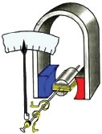
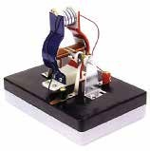
Texnikada qo‘llanilishi
Ko‘pgina elektr asboblarining ishlashi tokli o‘tkazgich bilan doimiy magnitning o‘zaro ta’sirlashishiga asoslangan. Mana shunday elektr o‘lchov asboblaridan birining tuzilishi keltirilgan.
M
O‘
4
2
1
O
3

Slide 8
1-mashq 9-masala
Eni 4 cm, bo‘yi 8 cm bo‘lgаn rаmkа induksiyasi 2 T bo‘lgаn mаgnit mаydоndа jоylаshgаn. Undаn 0,5 А tоk o‘tgаndа rаmkаgа tа’sir qilаyotgаn mаksimаl kuch mоmеntini tоping.

Slide 9
Berilgan: Formula:
$a=4 cm=0,04 m$ $M_{max}=B∙I∙S$
$b=8 cm=0,08 m$ $S=a∙b$
$B=2 T$ $M_{max}=B∙I∙a∙b$
$I=0,5 A$
Topish kerak: $M_{max}−?$

Slide 10
Yechilishi:
$M_{max}=2 T∙0,5 A∙0,04 m∙0,08 m=$
$$=0,0032 N∙m=3,2 mN∙m$$
Javob: $M_{max}=3,2 mN∙m$

Slide 11
Mustaqil bajarish uchun topshiriqlar
Mavzuni o‘qish (7-9-betlar) va mavzuga doir savollarga javob yozish (9-bet).
1-mashq (20-bet), 8-masalani yechish.

